Slide 1



Java项目——
连连看游戏
JAVA PROJECT
第12小组
成员：魏心怡、莫欣文

Slide 2

01 游戏简介及开发原因
02 开发环境及相关技术
03 对于游戏功能的介绍
04 完成情况及项目总结
05 小组成员的具体分工
目录
CONTENTS

Slide 3



游戏简介及开发原因
游戏简介：
连连看是一种消除类益智游戏，核心要求是在规定的时间内，消除游戏界面中选中的两张相同的图案，直至完全消除所有图案。
开发初衷：
根据儿时的记忆，将经典连连看进行适度的改造，致敬经典的同时融入个性元素，改善玩家的游戏体验。

Slide 4
开发环境及相关技术
 | 名称 | 版本
操作系统 | Windows | Windows 10
开发环境 | Java | jdk-8u162
开发工具 | Eclipse | eclipse-jee-2020-12-R-win32-x86_64
主要技术 | Java Swing

Slide 5
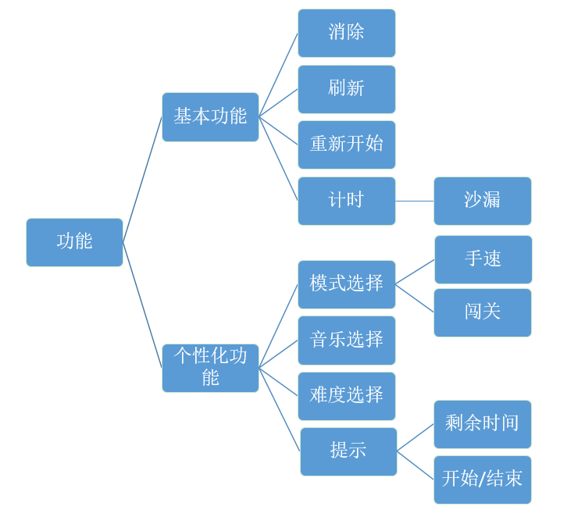
对游戏功能的介绍

Slide 6
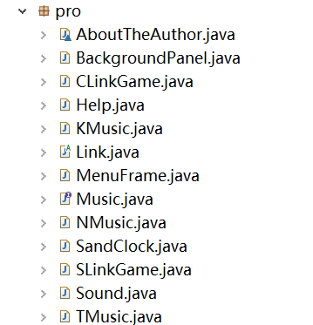
完成情况及项目总结
页面设计 | 全部完成
游戏功能 | 全部完成
代码行数 | 共计13个类（含接口）代码总行数：70+24+100+101+27+706+121+7+28+152+153+153+27=1669

Slide 7
小组成员的具体分工
莫欣文：
图片和音乐等素材的收集，包括音乐格式的转换等。
对音乐版块的负责，包括策略模式的实现等。
通过多次运行游戏发现游戏中的Bug。
游戏体验的优化，包括对部件位置、文本背景颜色、游戏背景、提示框内容的增添和修改等。
PPT的制作：WEEK03、WEEK04、WEEK05、WEEK07、WEEK09、项目总结部分，以及对其余部分的完善。
魏心怡：
图片格式与尺寸的统一。
JFrame和JPanel大致框架的设置，如MenuFrame、AboutTheAuthor等。
游戏体验的优化，包括对编写程序过程中Bug的修复、音乐播放的控制和分数的设计等。
PPT的制作：WEEK06、WEEK08、WEEK10 部分。
github上项目的上传：https://github.com/Daymare-5/LinkGame
共同完成：
对于消除图片、背景图片和音乐的选择。
项目类图的制作。
游戏模式的设计。
基础连连看算法、不同模式算法、漏斗算法的实现。

Slide 8
谢谢聆听
THANKS FOR WATCHING
汇报人：魏心怡、莫欣文

